Slide 1
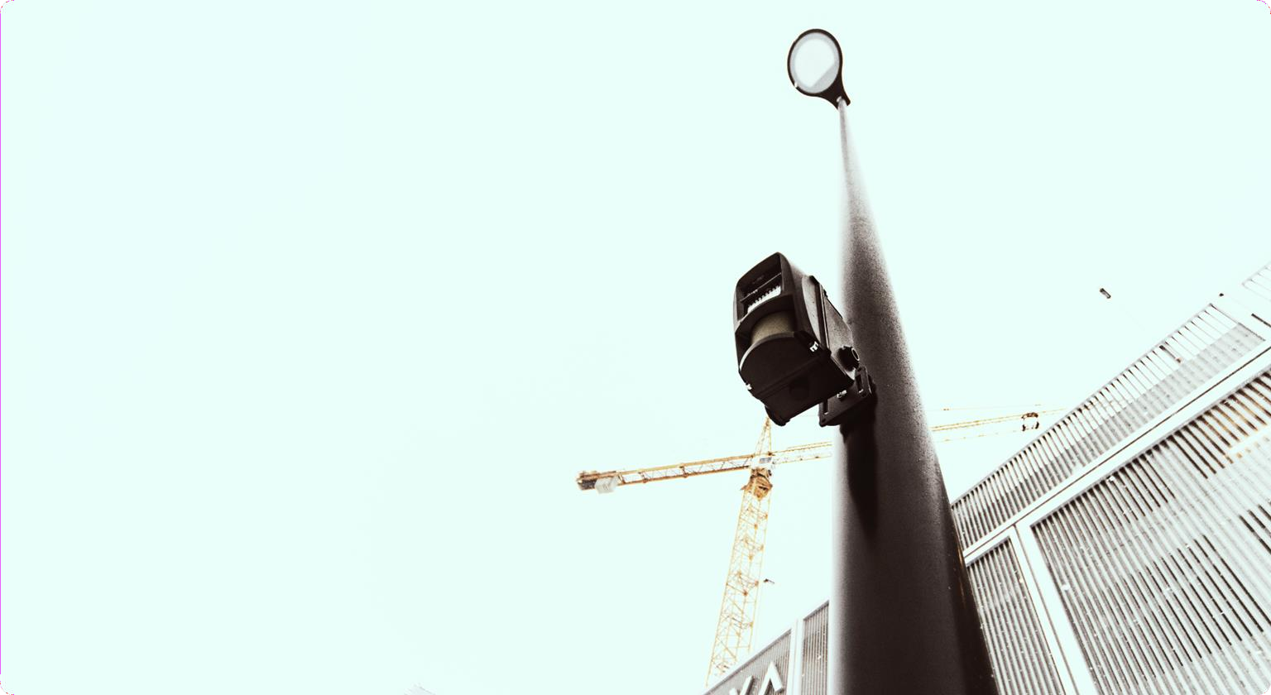
Sicurezza per esterni con Intelligenza Artificiale
Meno falsi allarmi. Batterie a lunga durata.
Rilevamento intelligente delle intrusioni.
confidential
1

Slide 2
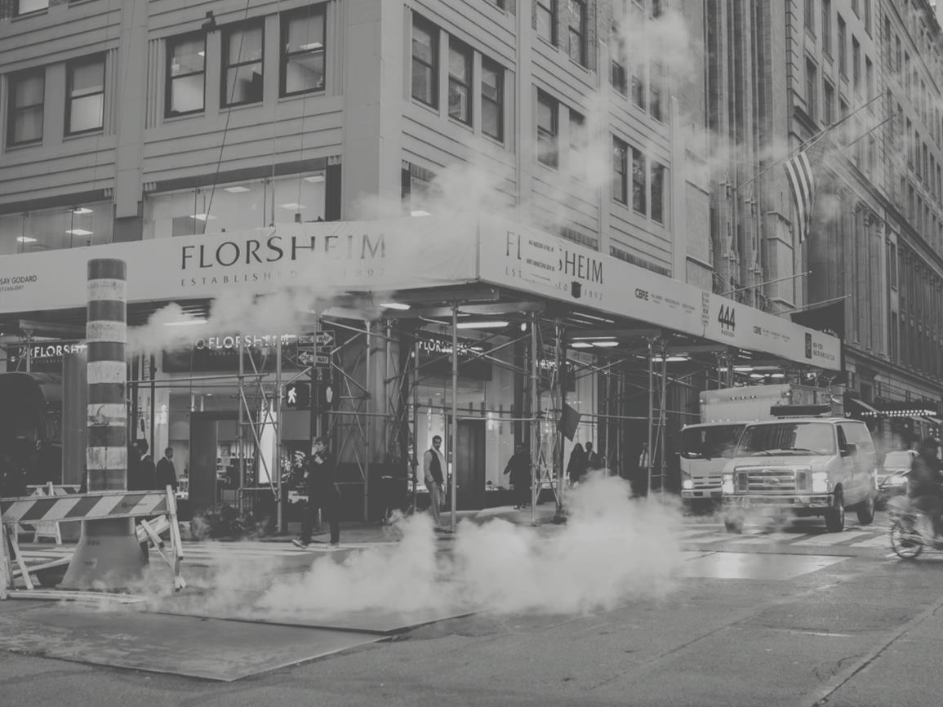
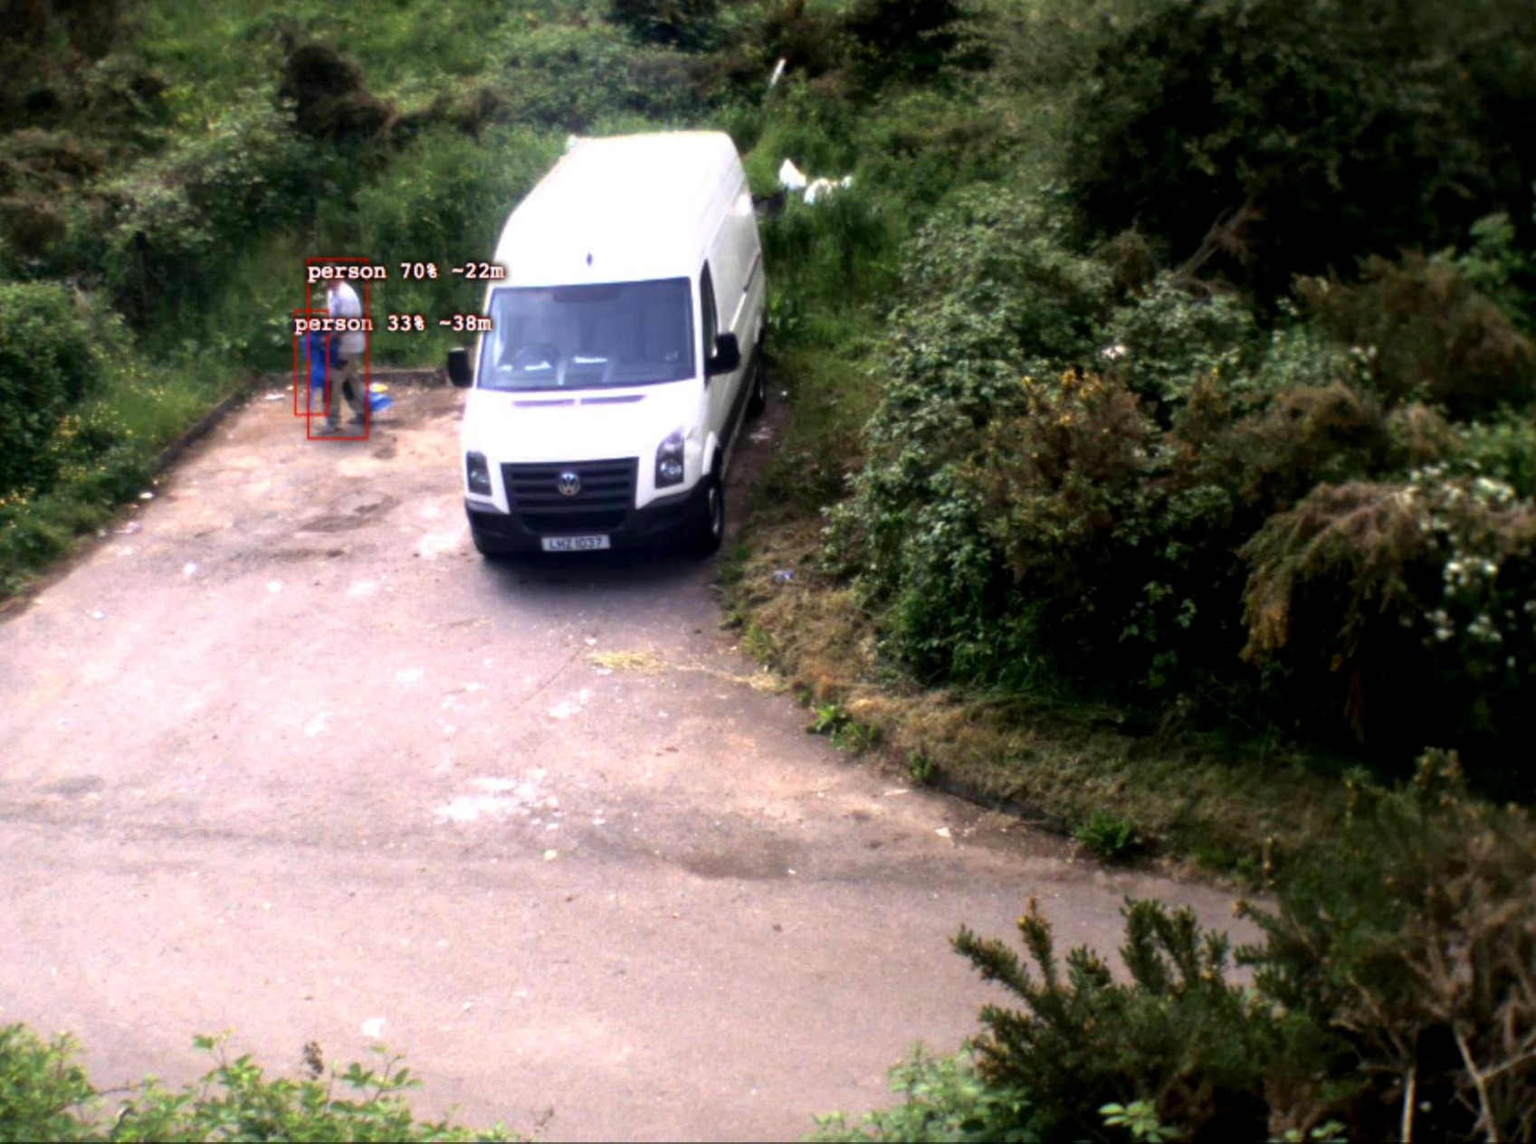












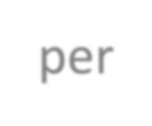



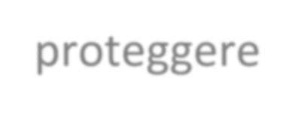
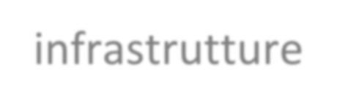

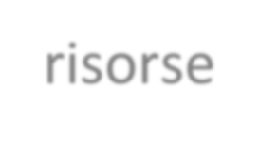

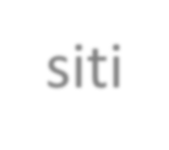
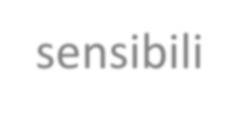


RILEVA REAGISCE PROTEGGE
Il migliore allarme con verifica video del mercato
Ottimizzato per monitorare e proteggere infrastrutture,
risorse e siti sensibili esterni
2
Reconeyez actual video in background

Slide 3

SICUREZZA DA ESTERNI
TIPICHE PROBLEMATICHE RELATIVE ALLA SICUREZZA IN ESTERNI
Le esigenze di protezione si scontrano spesso col cambiamento:
Risorse in movimento: ad esempio aree di stoccaggio, containers
Modifiche aree di interesse, ad esempio: cantieri edili e grandi opere
Aree temporanee con problemi di gestione: graffiti, discariche abusive, vandalismi
Le soluzioni cablate tradizionali sono costose e non garantiscono la necessaria flessibilità
I falsi allarmi sono comuni a causa di vegetazione, animali etc.
I falsi allarmi sono costosi da gestire, soprattutto in località remote
In certe location mancano completamente le infrastrutture di telecomunicazione tradizionale, come ovviare?
Manca anche l’elettricità in certi casi, come ad esempio negli
immobili vacanti o abbandonati
Il monitoraggio centralizzato di località remote può essere complesso
3

Slide 4
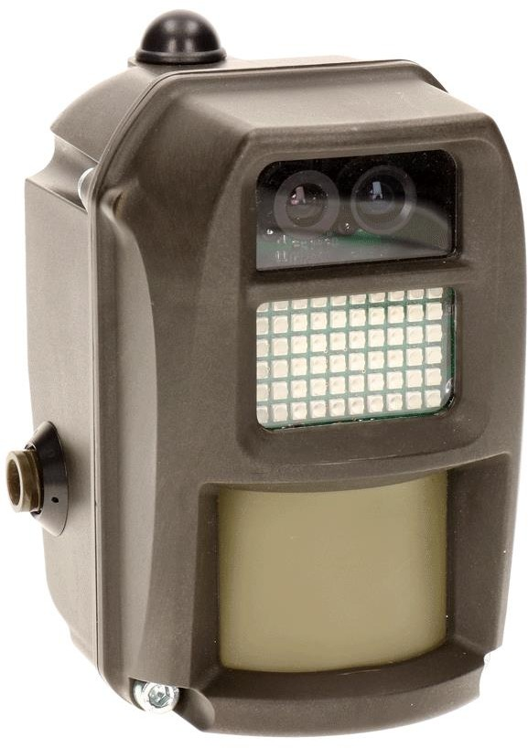






IL CUORE DELLA SOLUZIONE: IL DETECTOR
Fino a 435 giorni di durata batteria Circa 10,000 rilevamenti
L’intelligenza artificiale elimina
gli allarmi infondati
Installazione in 2 minuti, facilità di spostamento
Immagine in Full HD giorno e notte
Sistema Wireless
Sistema da esterni IP67
Rete Mesh: semplice installazione.

Slide 5
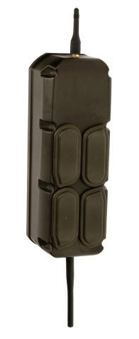
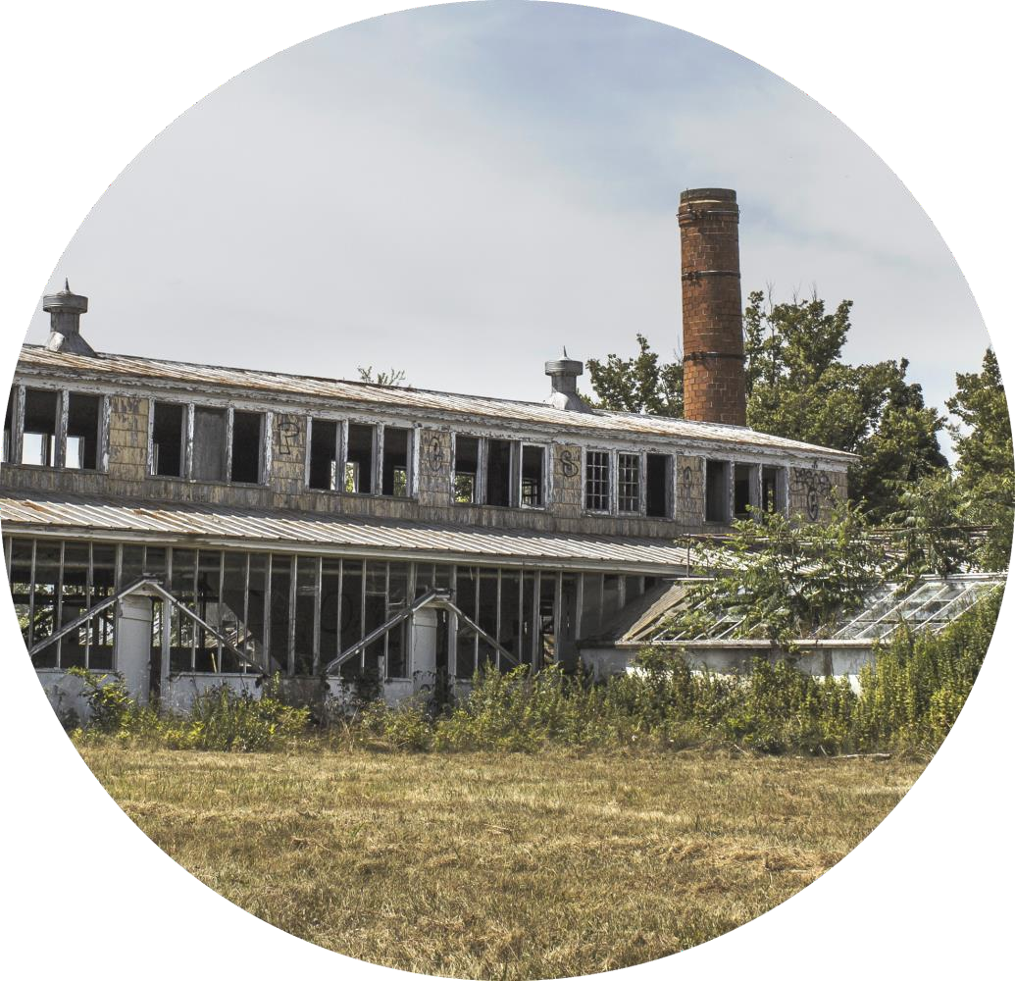
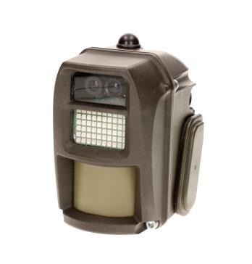
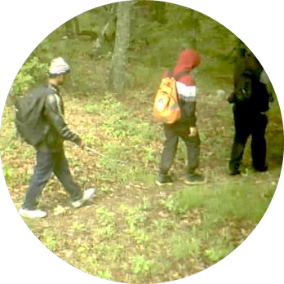
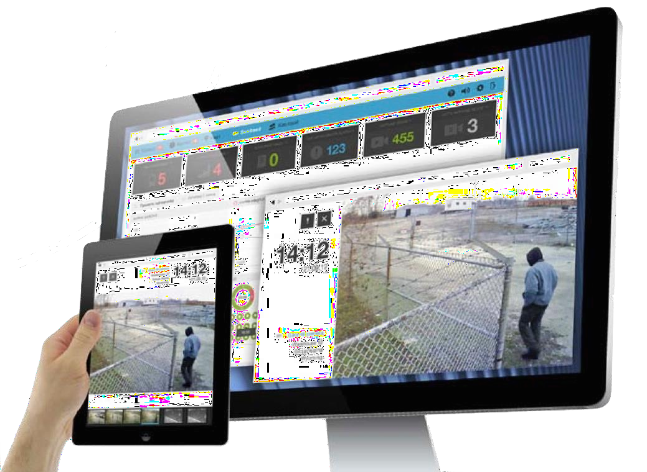
Bridge
Il Bridge 4G/3G/2G trasmette i dati alla centrale di controllo. La distanza tra il bridge e la centrale è illimitata
1
RILEVA
Gli algoritmi proprietari del Detector rilevano le intrusioni. Le immagini relative vengono immediatamente inviate alla centrale di controllo
REAGISCE
Tutti gli allarmi visivi vengono ricevuti su cloud. Gli algoritmi avanzati di intelligenza artificiale eliminano gli allarmi infondati
2
!
3
PROTEGGE
La reazione immediata favorisce la prevenzione. Pattuglia inviata sul posto. Reazione tempestiva ai pericoli reali. Nessuna patttuglia inviata in caso di falsi allarmi
IMMAGINE IN TEMPO REALE

Slide 6
VIDEO
CATTURA IMMAGINI LIVE IN FULL HD
9
CONFIDENTIAL

Slide 7
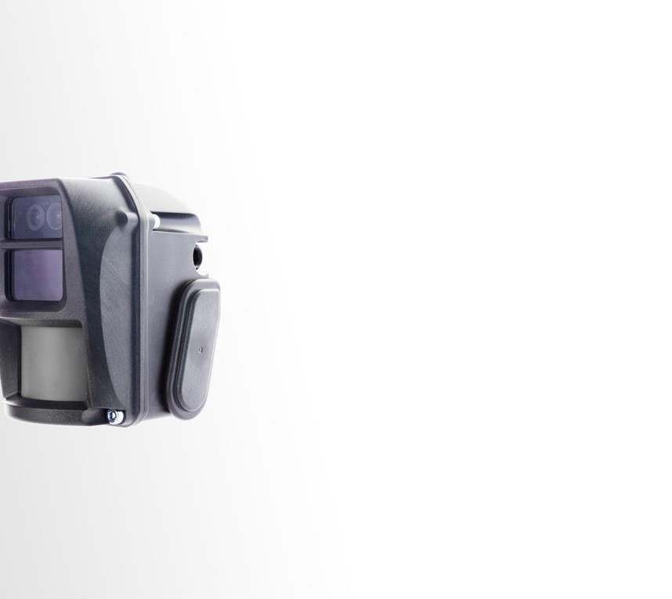
CARATTERISTICHE TECNICHE DETECTOR
DISTANZA DI RILEVAMENTO: 30M
ANGOLO DI RILEVAMENTO: 43 GRADI
DISPONIBILE ANGOLO RIDOTTO PER CORRIDOIO (13 GRADI)
TEMPO DI ATTIVAZIONE CAMERA DAL RILEVAMENTO: 0,5 SEC
FULL HD SEMI MOTION VIDEO
CAMERA GIORNO (A COLORI) – 2.1MP (56 GRADI).
CAMERA NOTTURNA (MONOCROMATICA) - 1.2MP (63 GRADI)
TEMPERATURA FUNZIONAMENTO: -40C A +60C
BATTERIA: FINO A 435 GIORNI
1 BATTERIA RICARICABILE IONI DI LITIO DA 3,7V
ILLUMINATORE INFRAROSSI (940 nm), SPETTRO NON VISIBILE
IMMAGINE STANDARD FULL HD (200 – 300KB)
CONFIDENTIAL

Slide 8
CARATTERISTICHE TECNICHE
DETECTOR
POSSIBILITÀ DI CATTURA CONTINUA IMMAGINI
MEMORIA INTERNA: 2,000 IMMAGINI (8GB)
COMUNICAZIONE RADIO A 2.4 GHz
RANGE RADIO: FINO A 500 M (Line of sight)
RITRASMISSIONE (FINO A 8 PASSAGGI VIA MESH)
AES ENCRYPTION (128 BIT)
EVENTI: ALLARME, TAMPER, BATTERIE LOW
CHIAMATA DI VERIFICA OGNI 60 MINUTI DI DEFAULT
POSSIBILITÀ DI TIMELAPSE
IP67: RESISTENTE ALLE INTEMPERIE
CONFIDENTIAL

Slide 9
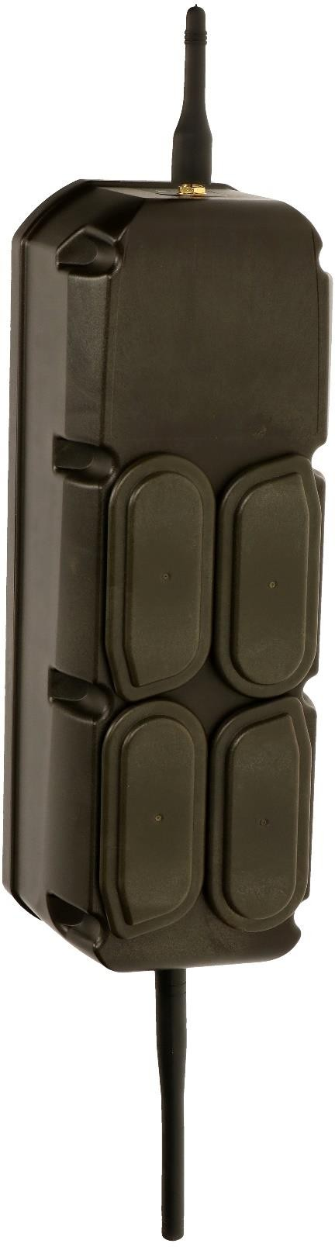
CARATTERISTICHE TECNICHE:
BRIDGE
TRASMISSIONE EVENTI ALLA CENTRALE OPERATIVA IN 4G/3G/2G
TEMPERATURA FUNZIONAMENTO: -45C A +60C
DURATA BATTERIA: 180 GIORNI
4 BATTERIE RICARICABILI IONI DI LITIO DA 3,7V
COMUNICAZIONE RADIO A 2.4 GHz
RANGE RADIO: FINO A 500 M (Line of sight) DAI DETECTOR
FINO A 8 DETECTOR SUPPORTATI PER BRIDGE
AES ENCRYPTION (128 BIT)
TRASFERIMENTO RAPIDO DEGLI ALLARMI (6 SECONDI IN MEDIA)
EVENTI: TAMPER, BATTERIE SCARICHE
CHIAMATA DI VERIFICA OGNI 60 MINUTI DI DEFAULT
OPZIONE CON PANNELLO SOLARE
ATTIVAZIONE VIA CLOUD, TELEFONO, SCHEDULE, APP
CONFIDENTIAL

Slide 10
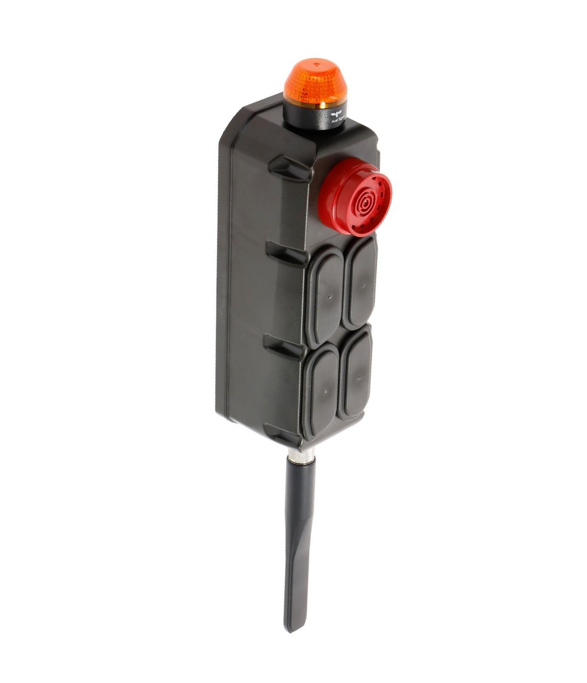
SIRENA
PROGRAMMABILE VIA CLOUD:
  ATTIVAZIONE MANUALE O AUTOMATICA
  ATTIVABILE DA DETECTOR
  DURATA ATTIVAZIONE
  INTERVALLO TRA ATTIVAZIONI
DURATA BATTERIA: MEDIAMENTE 1 ANNO
1 BATTERIA RICARICABILE IONI DI LITIO DA 3,7V
3 BATTERIE DUMMY
RANGE RADIO FINO A 500M
SEGNALE DI TEST OGNI 60 MINUTES (STANDARD)
102 dB
CONFIDENTIAL

Slide 11
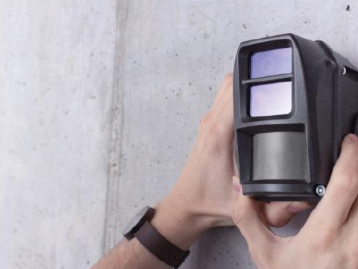

SEMPLICITÀ DI INSTALLAZIONE E CONFIGURAZIONE
I dispositivi possono essere preconfigurati da Reconeyez, completi di scheda SIM
2 soli modelli di dispositivi: semplice installazione on site
Supporti, viti, bulloni di montaggio di facile utilizzo
Applicazione su tablet Android: consente
all’installatore di valutare la visuale della camera e l’area di rilevamento per ciascun detector
Semplice attivazione con la centrale operativa
14
CONFIDENTIAL

Slide 12
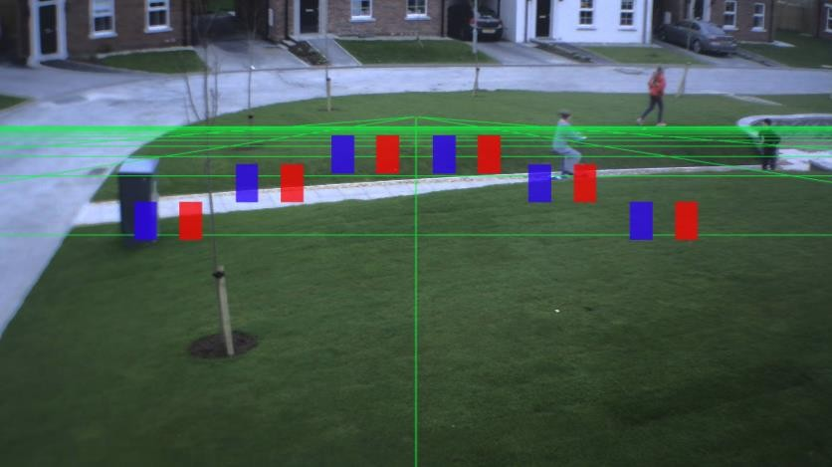
AREA DI RILEVAMENTO
15
AREA DI RILEVAMENTO PIR VISIBILE E REGOLABILE USANDO L‘APP DI INSTALLAZIONE

Slide 13
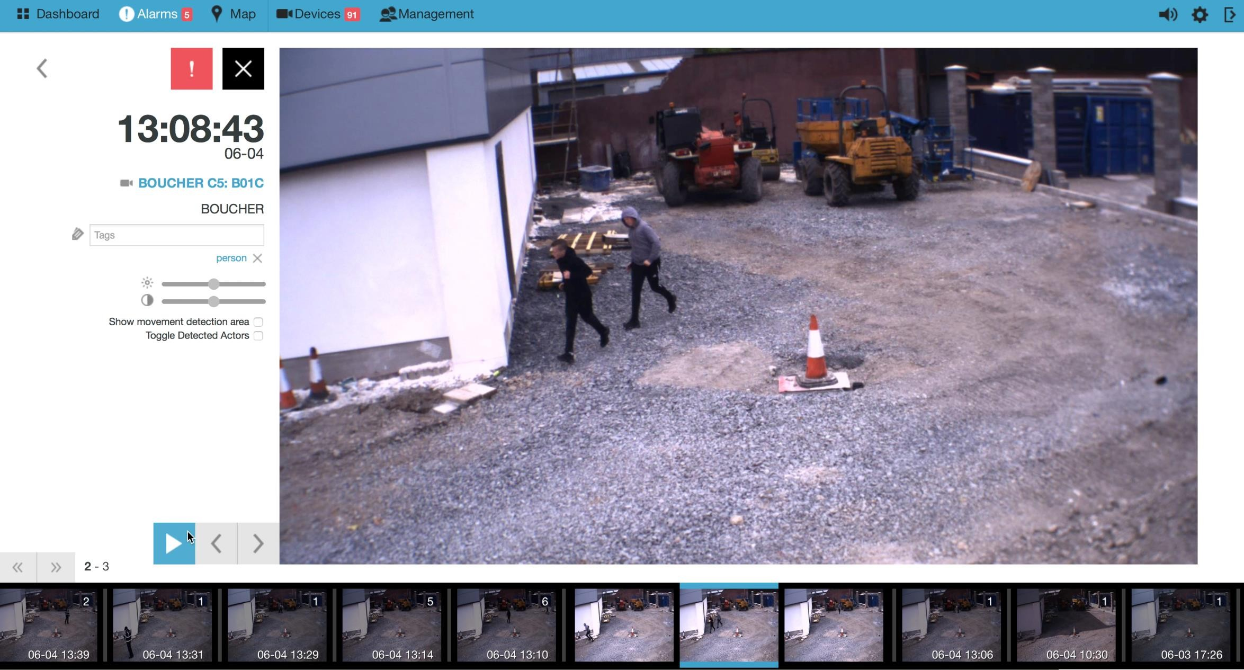
MONITORAGGIO ATTIVO VIA CLOUD
GRAZIE ALL’INTELLIGENZA ARTIFICIALE
La tecnologia Reconeyez rileva automaticamente e classifica gli oggetti delle immagini di allarme, utilizzando categorie predefinite. Il livello di confidenza di ogni rilevamento viene visualizzato come metadato. Reconeyez rileva e conferma le intrusioni e risparmia tempo all’operatore, eliminando i falsi allarmi. Il sistema rileva e classifica le seguenti categorie: persone, auto, camion, bus, moto, biciclette, animali…
16
CONFIDENTIAL

Slide 14
MONITORAGGIO CLOUD CARATTERISTICHE & BENEFICI
Intelligenza Artificiale Integrata: riduce i falsi allarmi
Velocità di trasmissione: allarmi e miniature immagine normalmente disponibili entro 25 secondi
Possibilità di vedere tutti gli allarmi o solo quelli identificati come persone/veicoli
In un’unica immagine l’operatore vede sia ciò che ha fatto scattare il PIR, una descrizione, il livello di confidenza e la distanza dal detector
Le informazioni più recenti vengono visualizzate per prime, in modo che l’operatore veda ciò che sta accadendo in tempo reale
L’elevata qualità dell’immagine facilita la valutazione da parte
dell’operatore sulla veridicità - o meno - dell’allarme
La soluzione basata su Cloud garantisce a tutte le parti interessate l’accesso ad eventi ed allarmi (centrale operativa, installatore, utente)
Semplice configurazione di siti, utenti e privilegi di accesso
17

Slide 15
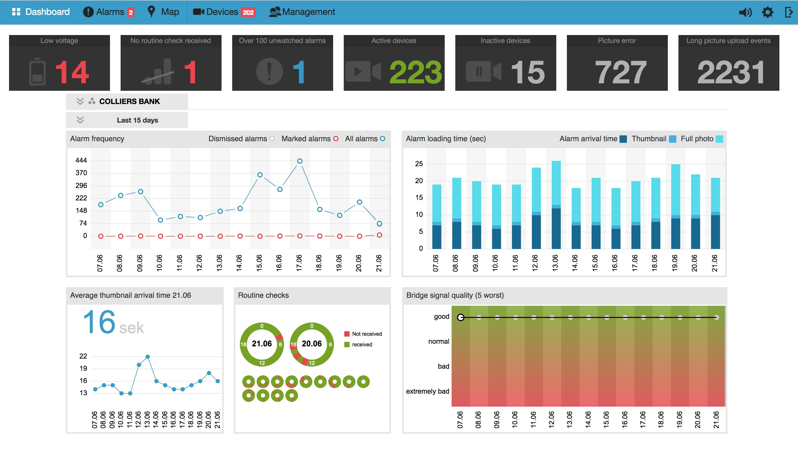
DASHBOARD DI SISTEMA IMMEDIATO E COMPLETO
18
CONFIDENTIAL

Slide 16
MANUTENZIONE: CARATTERISTICHE E BENEFICI
Il dashboard su cloud offre un’overview sui sistemi installati per monitorare le performance di sistema ed eventuali esigenze manutentive (livello batterie, errori nei test periodici, qualità del segnale…)
I parametri di sistema possono essere configurati e aggiornati da remoto (anche in bulk), es.: programmazione attivazioni, sensibilità PIR, tamper…
Le batterie possono essere sostituite facilmente, senza aprire i dispositivi Il livello di carica dei dispositivi è monitorabile via cloud
I costi di manutenzione sono contenuti, grazie anche alle batterie ricaricabili
Il sistema scatta foto di controllo ad intervalli prestabiliti, da cui è possible verificare se il dispositivo è stato spostato
19

Slide 17
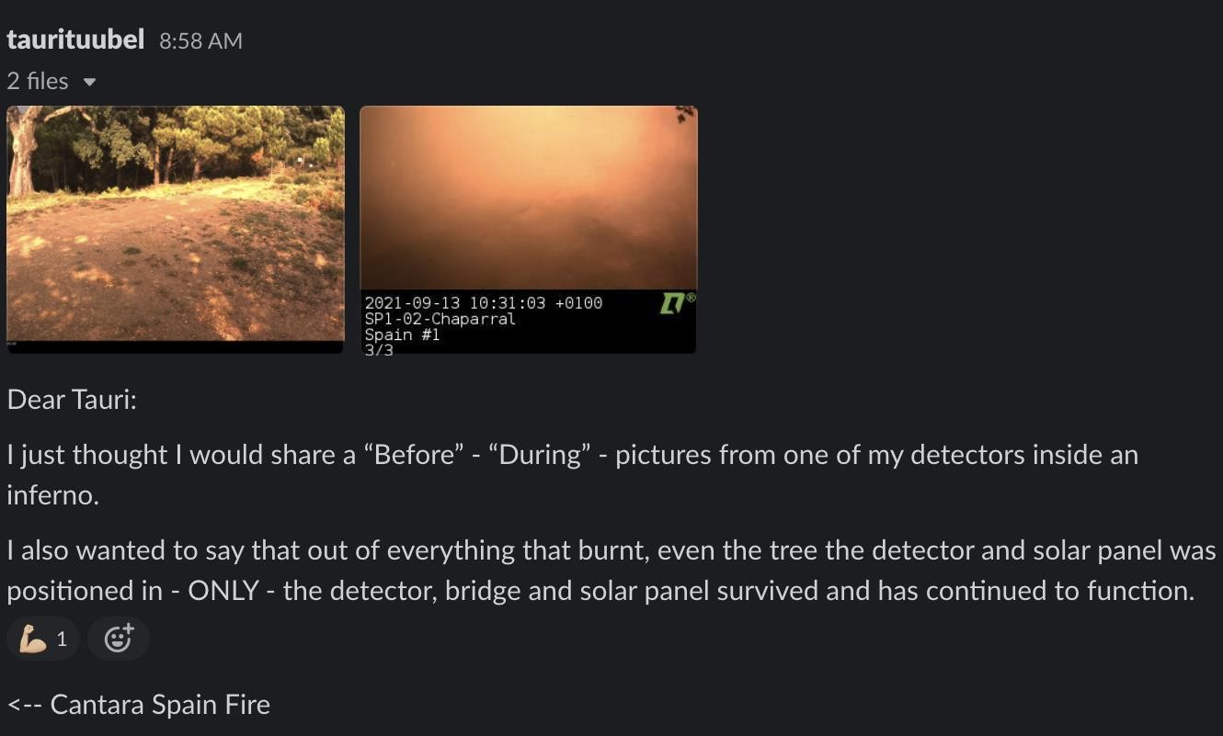

Slide 18
APPLICAZIONI
Cantieri edili, Cantieri grandi opere infrastrutturali (strade, ferrovie…) Proprietà vuote / Disabitate / Abbandonate
Monitoraggio remoto di proprietà o risorse Gestione fallimenti
Condutture (gasdotti, oleodotti…)
Infrastrutture critiche: sorveglianza di centrali elettriche, gas, acqua Vandalismi, discariche abusive, comportamenti asociali
Parcheggi/ Depositi veicoli / Monitoraggio risorse mobili Energie rinnovabili: Parchi Eolici o Solari
Agricoltura
Chiese e monumenti
Industria: Magazzini, miniere e cave Sicurezza perimetrale
PRATICAMENTE OGNI ELEMENTO DI VALORE O POTENZIALMENTE VULNERABILE, OLTRE AD EDIFICI, VARCHI DI ACCESSO ECC.
21
CONFIDENTIAL

Slide 19
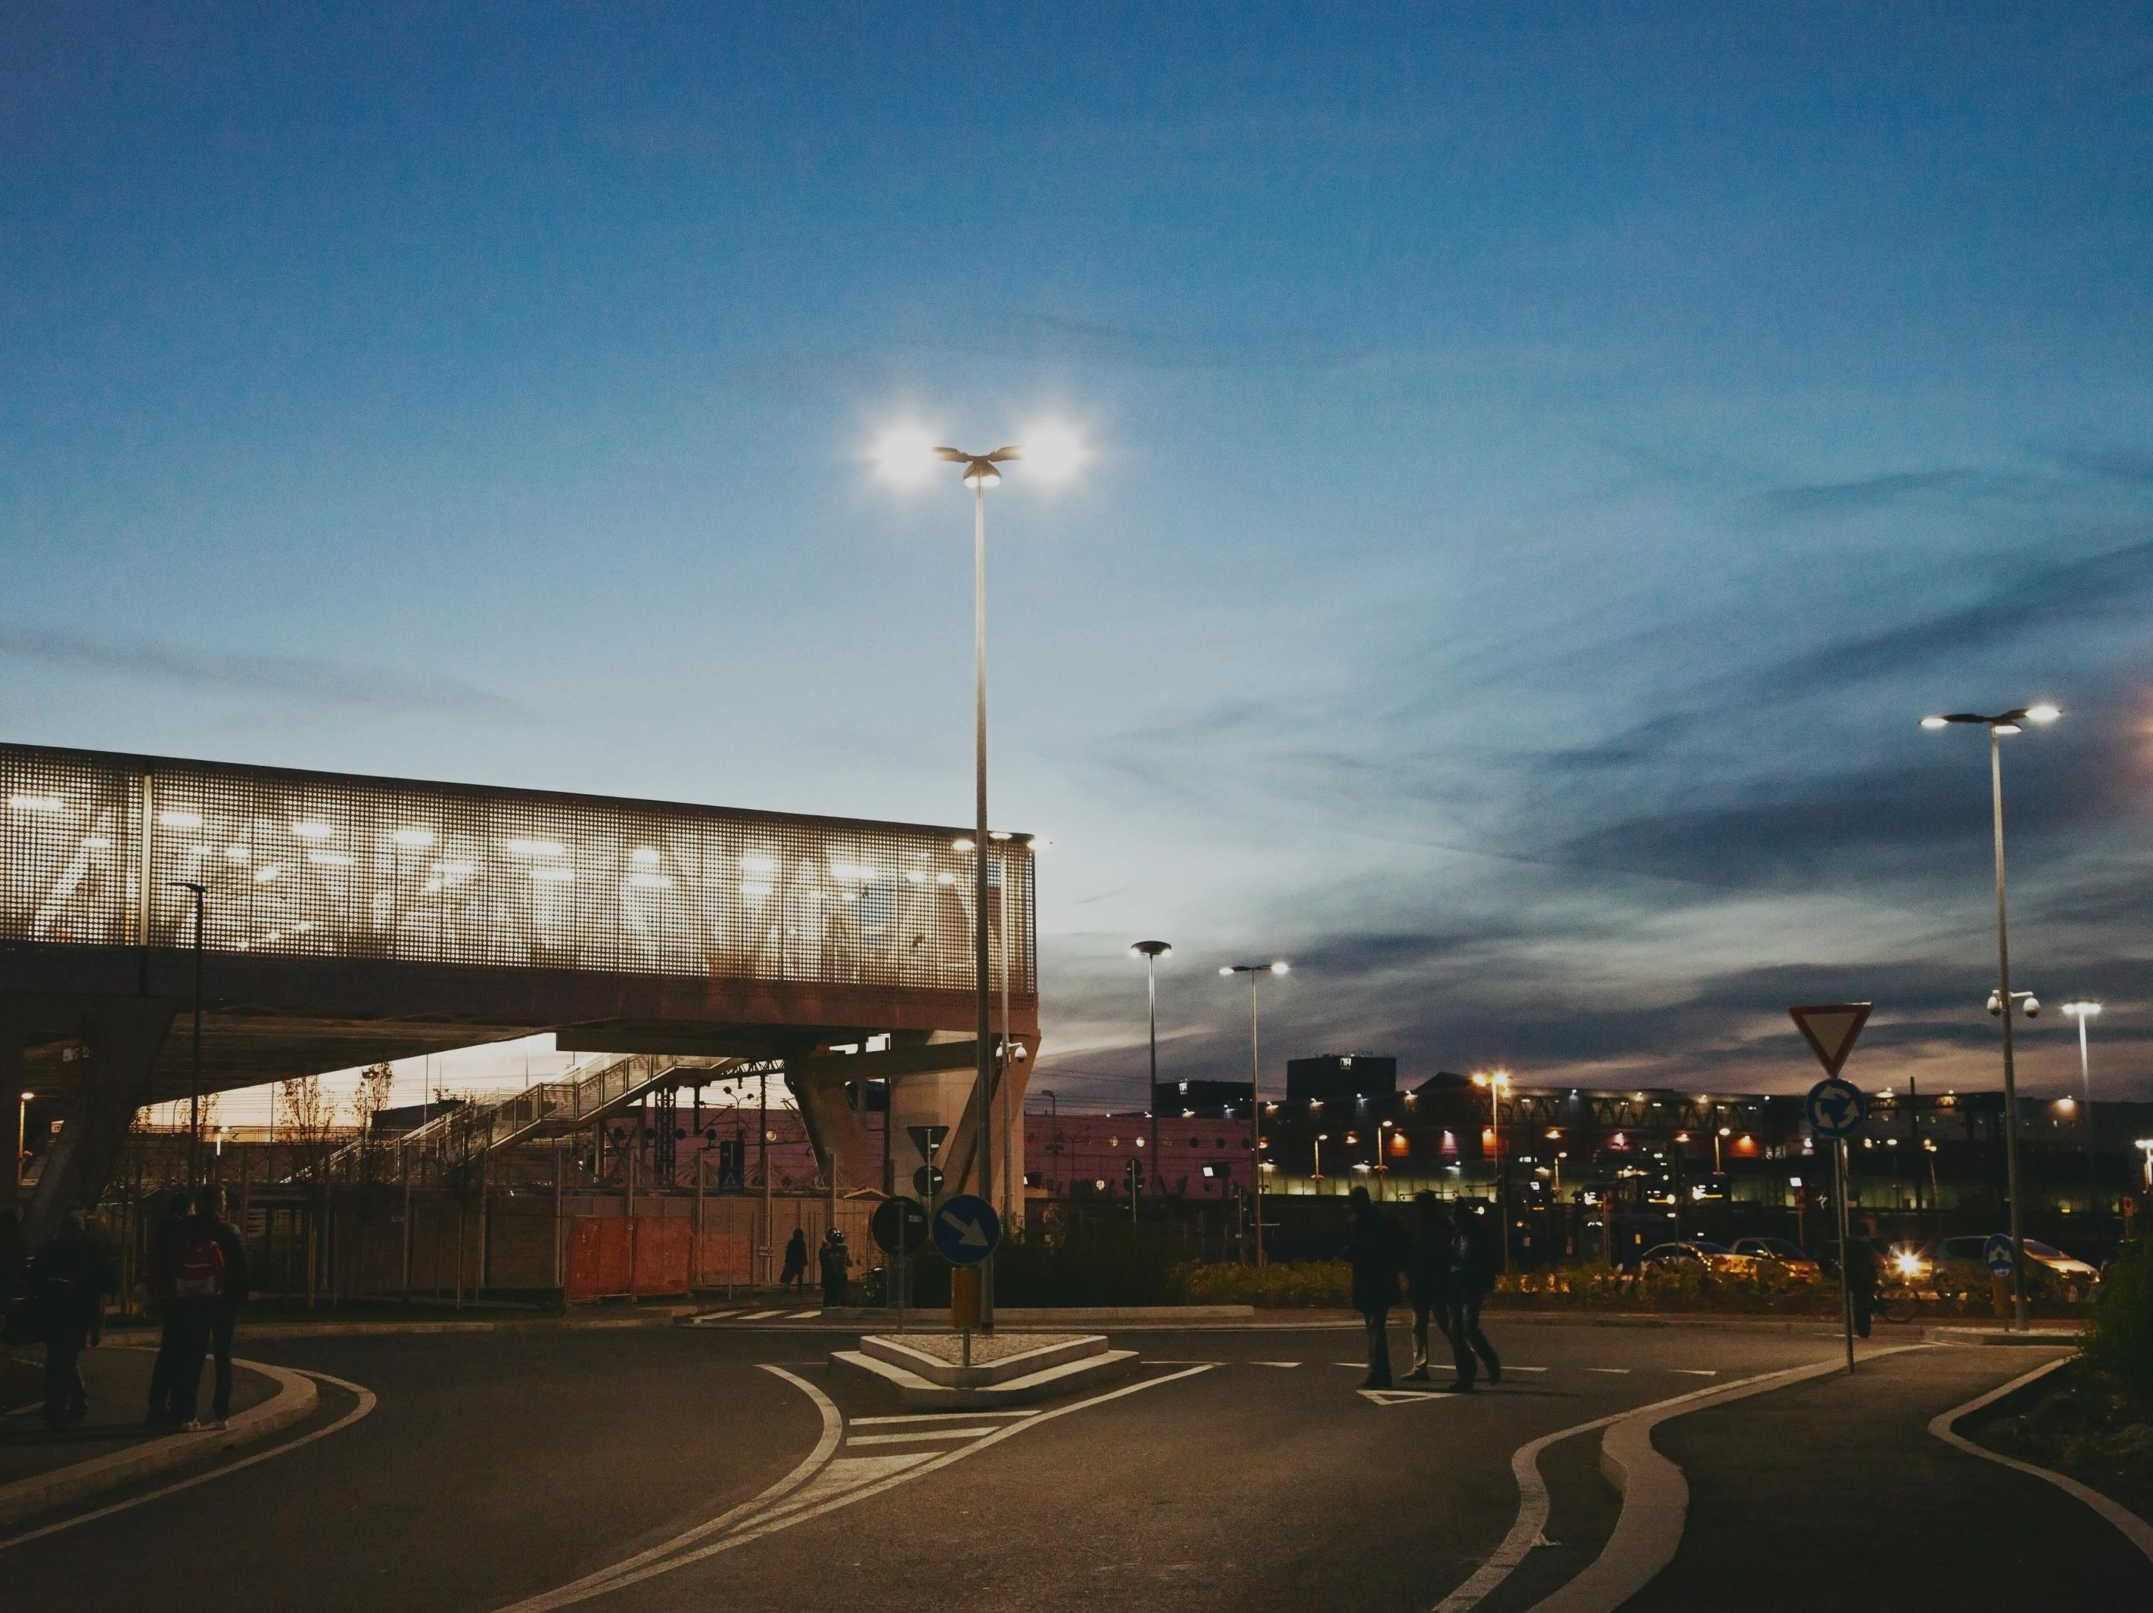
BENEFICI DELLA SOLUZIONE
Estende il range di copertura delle soluzioni per la sicurezza esterna & il monitoraggio
Investimento limitato (rapportato ai costi di CCTV e vigilanza) Riduce drasticamente i falsi allarmi, le uscite ed i costi relativi
Supporta la combinazione strategica di tecnologia e risorse di vigilanza Velocità e semplicità di installazione & manutenzione:
riduce i costi di manodopera
22

Slide 20
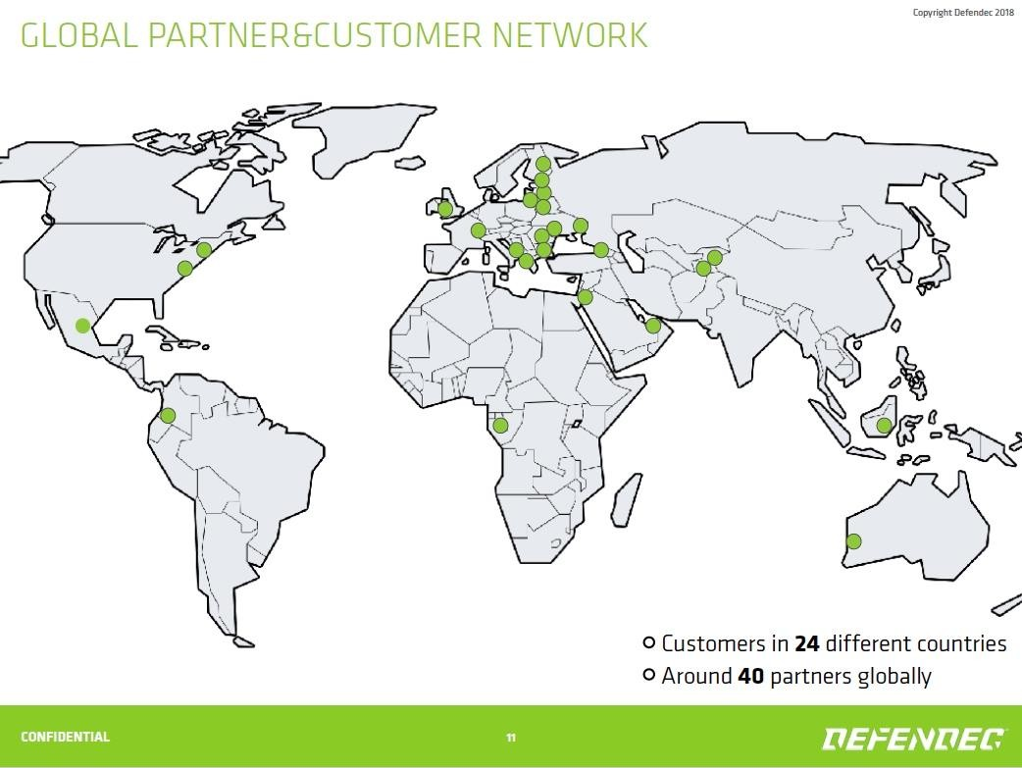
RECONEYEZ
Nasce dall’azienda consorella
Defendec
Fondata nel 2009 come partnership per la fornitura dei primi dispositivi per le guardie di confine estoni
Ora presenti su 26 confini internazionali
Tenuta alla conformità agli standard militari di sicurezza di sistema e di qualità costruttiva
Reconeyez creata per diffondere la soluzione in ambito commerciale
HQ in Tallinn, Estonia
Presenza in US, UK e Italia
20
© ReconEyez 2017
CONFIDENTIAL

Slide 21
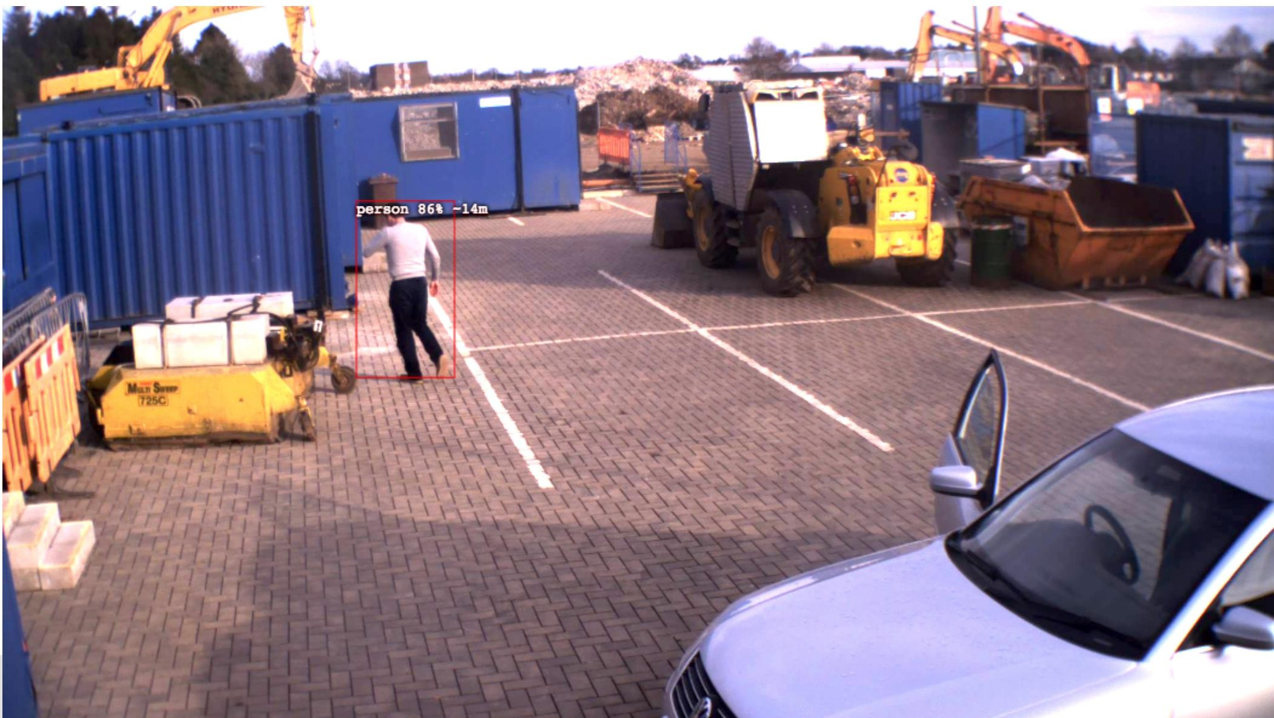
21
© ReconEyez 2017
CONFIDENTIAL

